Slide 1
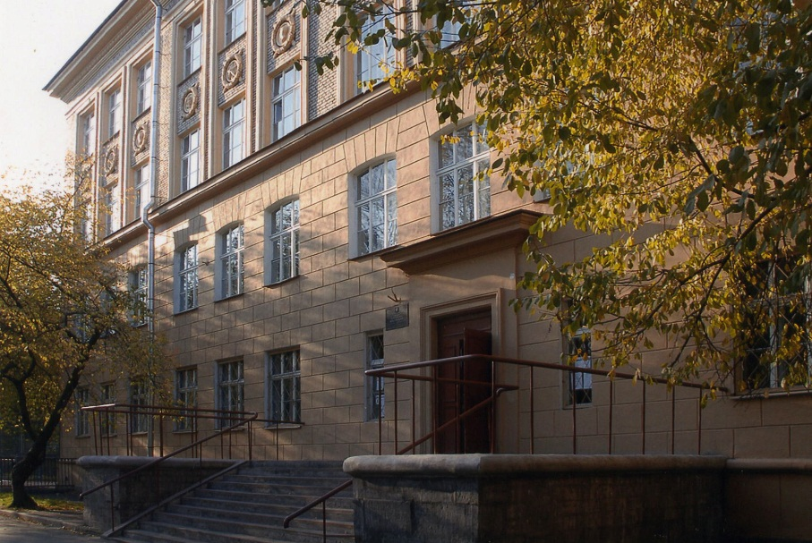
Надомное обучение
ГБОУ школа 594
Московского района Санкт-петербурга

Slide 2
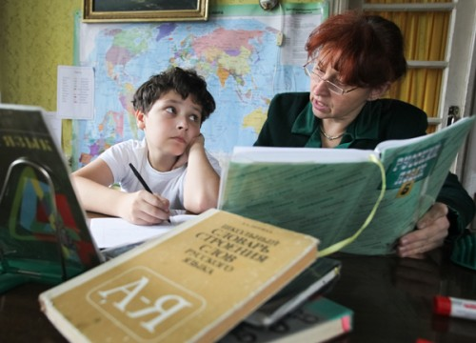
Виды надомного обучения
индивидуальное обучение на дому по мед.показаниям,
семейное обучение,
дистанционное обучение

Slide 3
Минусы домашнего обучения вполне очевидны: ребенок не учится работать в команде, у него нет опыта выступления на публике и отстаивания своего мнения перед сверстниками.
Социализация детей надомного обучения через организацию групповой деятельности

Slide 4
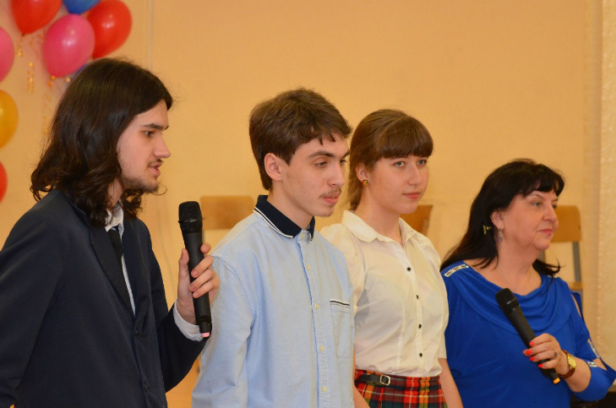
В ГБОУ школе 594 для детей надомного обучения:
работает клуб семейного чтения,
организуются автобусные экскурсии и поездки в музеи (совместно с муниципальным образованием),
участие в общешкольных праздниках и предметных неделях,
участие в дистанционных проектах,
участие в дистанционных конкурсах,
дистанционное обучение

Slide 5
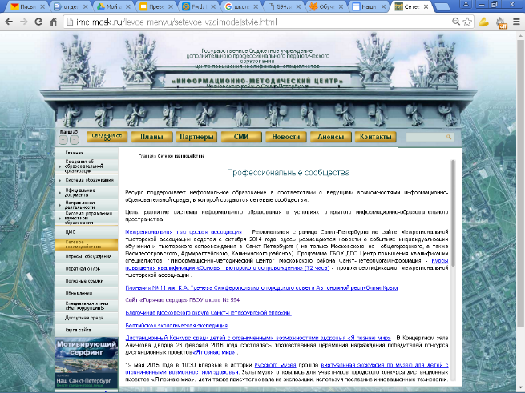
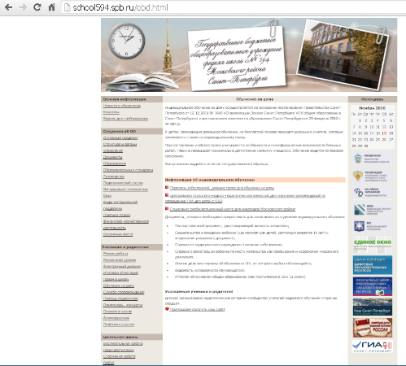
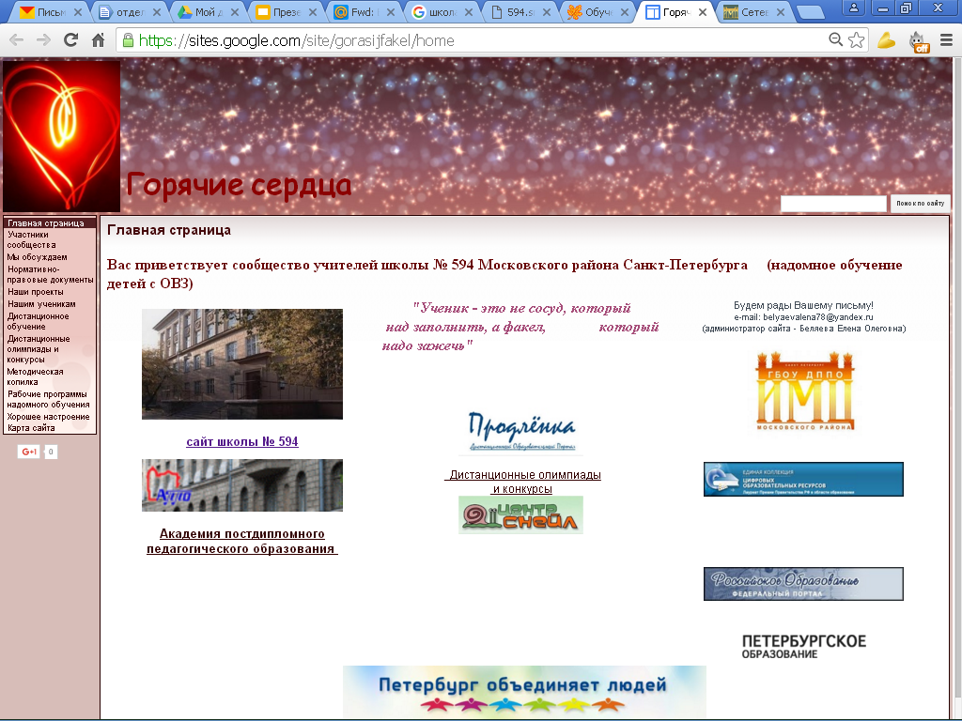
Сайт для учащихся и учителей надомного обучения

Slide 6
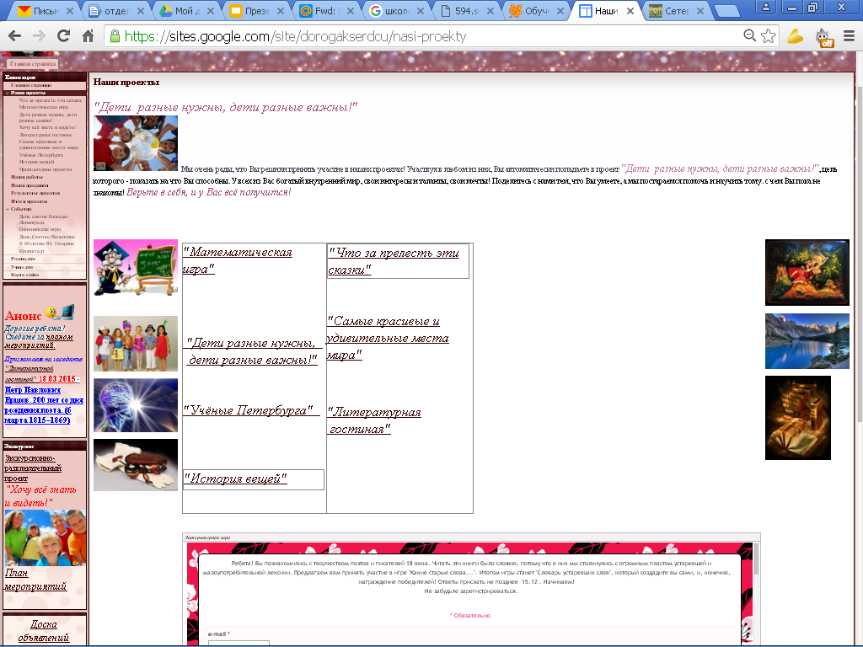
Проектная деятельность (особенность: участие в проекте дистанционно)

Slide 7
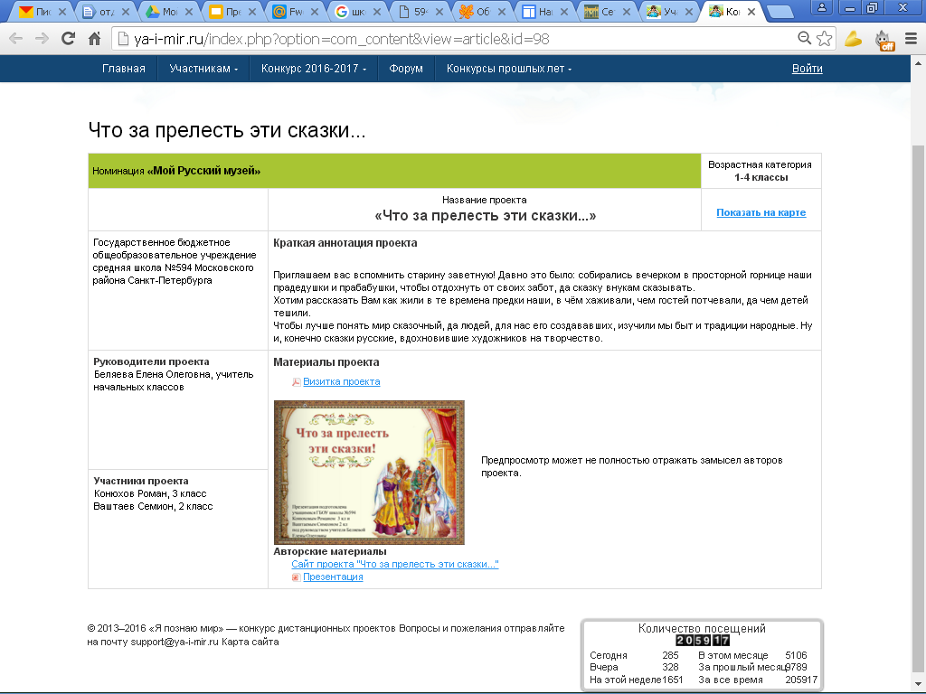
Участие в дистанционных конкурсах
Сайт конкурса дистанционных проектов «Я познаю мир» .
В 2015 г. ученики Конюхов Р. (3 класс) и Ваштаев С. (2 класс) заняли 2-ое место на городском этапе конкурса (учитель Беляева Е.О.)

Slide 8
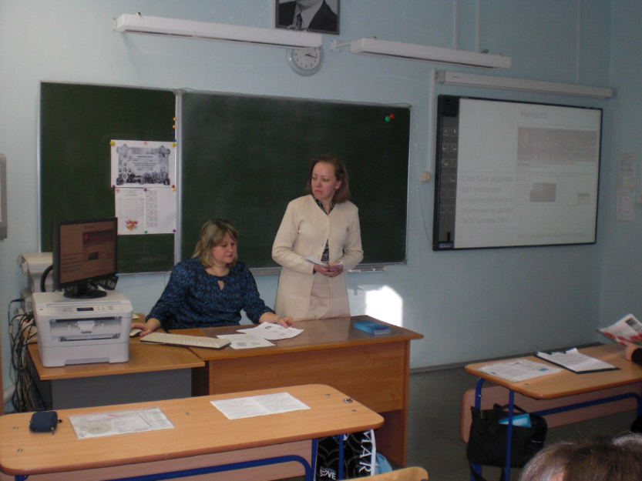
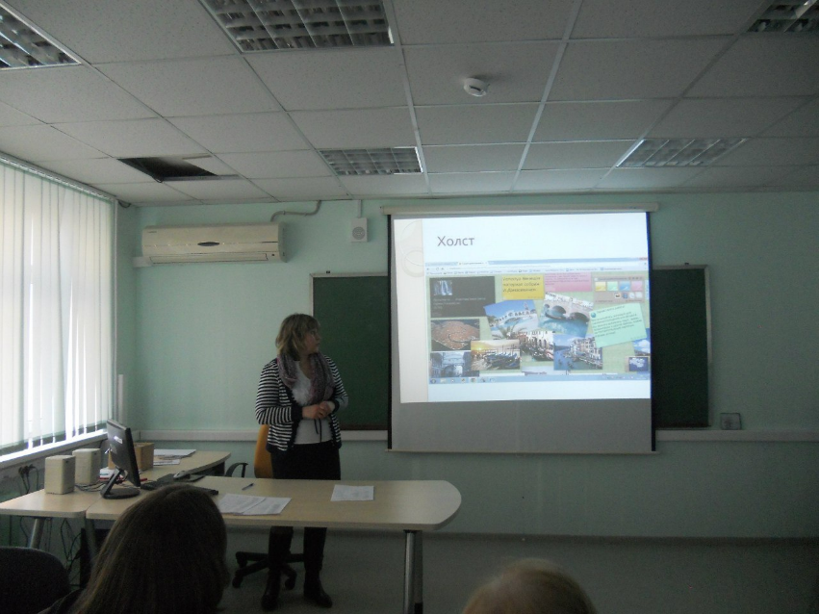
Дистанционное обучение
обучение педагогов составлению дистанционных уроков в системе Мудл (курсы повышения квалификации),
оборудование,
портал СДО,
трансляция опыта работы (выступления на районных и городских семинарах, проведение мастер-классов)

Slide 9
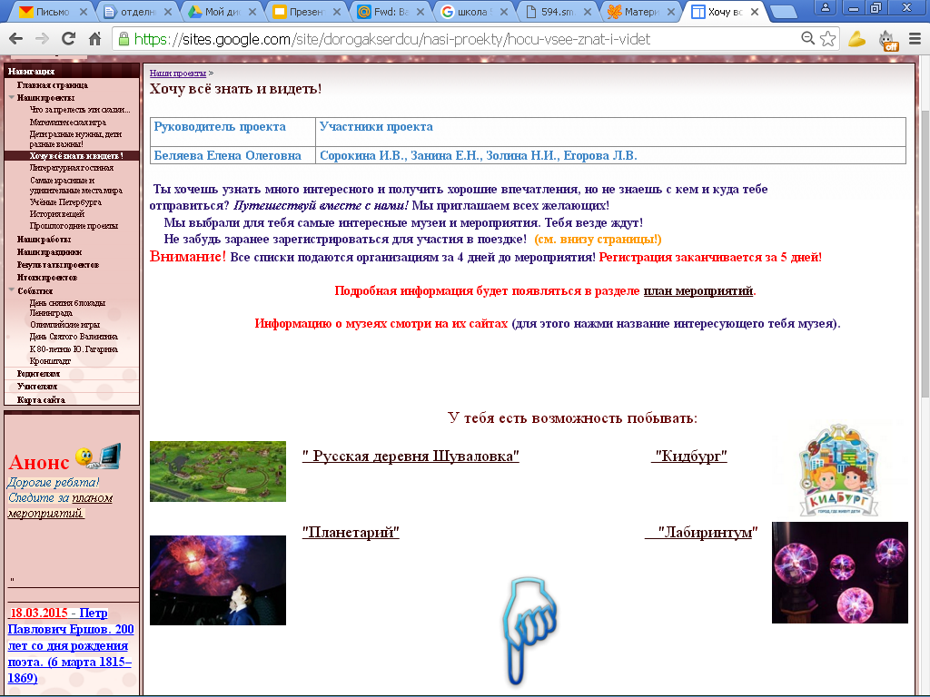
Экскурсии
Организуются совместно с муниципальным образованием “Пулковский меридиан”

Slide 10
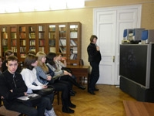
Клуб семейного чтения «Услада» 1998 – 2015 год
проводятся тематические занятия для детей, их родителей, учителей - в библиотеке им.Паустовского (по плану, 1 раз в месяц), - аналог “Кружка по интересам”

Slide 11
Доступная среда
Имеются аппарели.
Имеется система вызова персонала.
Туалетная комната оборудована для посещения инвалидов на креслах-колясках и для инвалидов с нарушениями опорно-двигательного аппарата.
Краевые ступени лестничных маршей в здании выделены цветом.
Имеются информационные знаки инвалидов у входа в доступный туалет.
Имеются дополнительные поручни на лестницах в здании и наружной лестнице при входе в здании.
Оказывается образовательная услуга по надомному обучению.

